Slide 1
Receptgyüjtemény weboldal
Készítette Bőjte Balázs

Slide 2
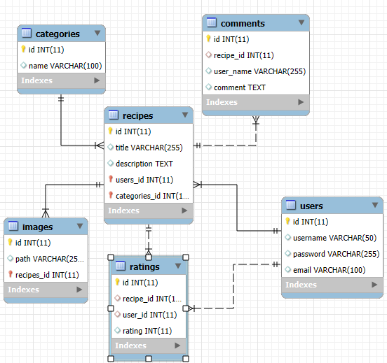
Adatbázis táblák és kapcsolatok
Users tábla: a felhasználó adatait tárolja
Recipes tábla: a recept címét, leírását, felhasználó id-t valamint a kategória id-t tartalmazza ahová tartozik
Images tábla: a kép elérési útvonalát valamint a recept id-t tartalmazza ahová tartozik
Categories tábla: kategóriákat tartalmazza
Ratings tábla: a recept id-t a user id-t és a rating értékét tárolja
Comments tábla: a recept id-t, felhasználó nevét és a komment szövegét tárolja

Slide 3
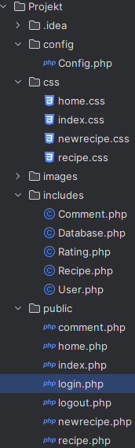
Projekt mappa struktúra
A projekt szerkezete:
config/ - Konfigurációs fájlok, pl. adatbázis kapcsolódási adatok.
includes/ - PHP osztályok és funkciók, amelyek a projekt logikáját kezelik.
public/ - Nyilvános elérhetőségű fájlok
css/ - Stíluslapok.
images/ - Feltöltött képek.
index.php - A projekt belépési pontja.

Slide 4
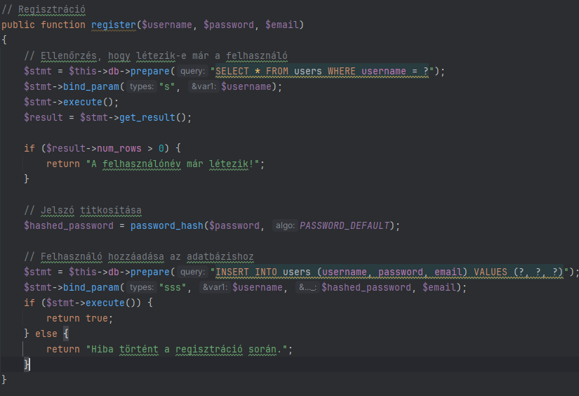
Regisztráció

Slide 5
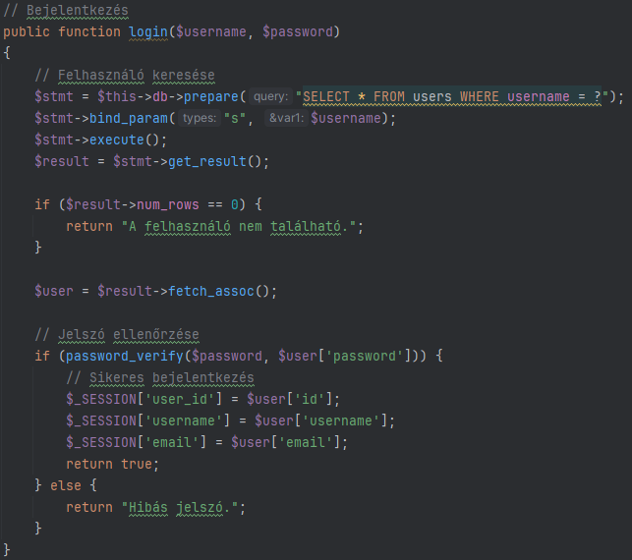
Bejelentkezés

Slide 6
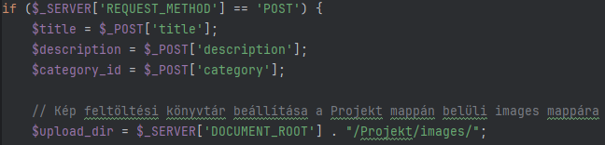
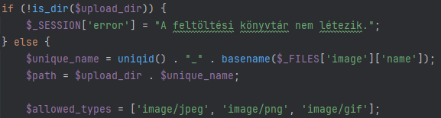
Receptfeltöltés
A PHP szkript begyűjti az űrlap adatait és validálja azokat.
A kép egyedi névvel kerül feltöltésre a megfelelő könyvtárba.

Slide 7
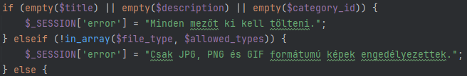
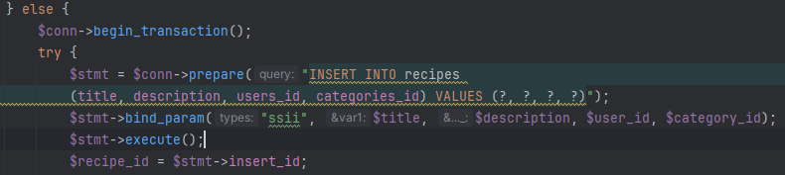
Adatok ellenőrzése
Adatbázis tranzakció indítása és adatok mentése
Tranzakció indítása: Kezdi az adatbázis tranzakciót, hogy biztosítsa az adatok konzisztenciáját.
Recept beszúrása: Létrehoz egy SQL lekérdezést a recept adatainak mentésére a recipes táblába. Az újonnan beszúrt recept azonosítója ($recipe_id) az insert_id metódus által kerül előállításra.

Slide 8
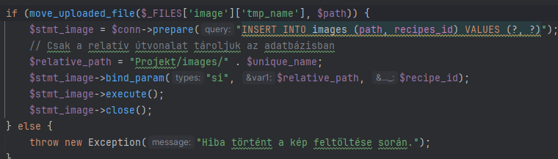
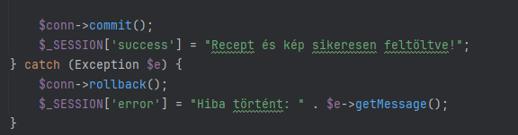
Kép feltöltése és mentése
Csak a relatív elérési utat tárolja az adatbázisban.
Tranzakció befejezése vagy visszagörgetése hiba esetén
Tranzakció befejezése: Ha minden művelet sikeresen lefutott, elkötelezi a tranzakciót (commit).
Hiba kezelése: Ha bármilyen hiba történik, visszagörgeti a tranzakciót (rollback) és hibát jelez.

Slide 9
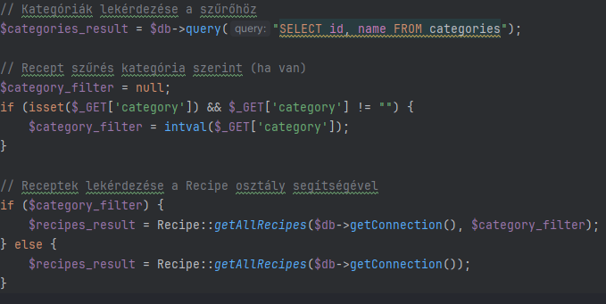
Szűrés kategória szerint
Első lépésként az adatbázisból le kell kérnünk az összes kategóriát, hogy meg tudjuk jeleníteni őket a szűrő formon.

Slide 10
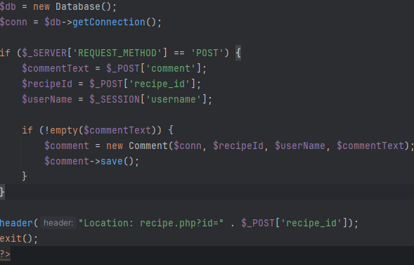
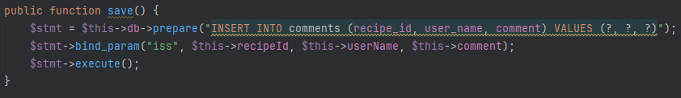
Recept kommentelés
A PHP kód összegyűjti a beküldött komment adatokat, validálja azokat, és elmenti az adatbázisba.

Slide 11
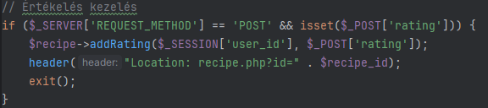
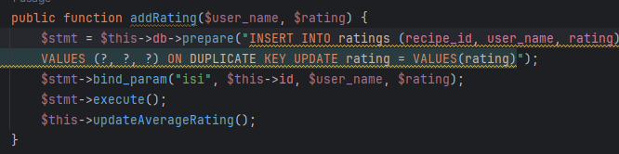
Recept értékelése
Ez a kód feldolgozza az értékeléseket, majd elmenti azokat az adatbázisba.
Ez egy nyilvános metódus, amely két paramétert vár: username és rating-et
Az sql lekérdezés hozzáad egy új értéket a ratings tablába
A bind_param metódus összekapcsolja a változókat a lekérdezésben lévő helyőrzőkkel
A $stmt->execute() végrehajtja az előkészített lekérdezést, amely beszúrja vagy frissiti az értékelést a ratings táblába

Slide 12
Köszönöm a figyelmet!

